Slide 1
Seminar “Ausgewählte Themen Adaptiver Systeme” Modelle sozialer Interaktion und Lernen - von Babies zu Robotern SS 2011 Soziale Anteilnahme und Blickverfolgung
Svetoslav Apostolov
sapostol@informatik.uni-frankfurt.de

Slide 2
Überblick
Prinzip des Blickverfolgens
Einfluss der Blickverfolgung
Erfahrung aus früheren Experimenten
Das Experiment
Hauptfrage
Hypothese
Teilnehmer
Aufbau
Ablauf
Experiment – Auswertung
Die Ergebnisse des Experiments
Interpretation der Ergebnisse
Zusammenfassung und Ausblick

Slide 3
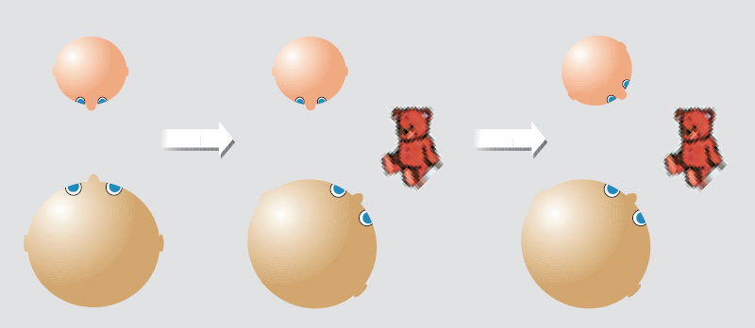
Prinzip des Blickverfolgens
Blickverfolgung - die Fähigkeit der Menschen, das Blickziel anderer an deren Blick zu erkennen.

Slide 4
Einfluss der Blickverfolgung
vier Schlüsselkomponenten der sozialen Kognition
Sprachenlernen - einprägen von Objektnamen, die gerade im Mittelpunkt des Interesses stehen
Emotionen verstehen - erkennen wodurch diese Emotionen verursacht wurden
Imitationslernen - durch Nachahmung werden Verhaltenselemente erlernt, die allein verbal nur schwer vermittelt werden können
Persönliche Interessen, Wünsche oder Vorlieben - können durch die Fähigkeit, Blicke zu verfolgen, erkannt werden.
ein etabliertes Lernmittel im Schulwesen
nonverbalen Hinweis - worauf die Aufmerksamkeit ausgerichtet werden soll

Slide 5
Erfahrung aus früheren Experimenten
Wessen Blick und unter welcher Bedingung wird verfolgt?
Kinder im Alter von 12 bis 18 Monaten:
folgen den Blick einer Person, die sich umdreht um ein seitliches Ziel anzuschauen.
Diese Reaktion bleibt jedoch aus, wenn
die Aussicht dieser Person von einer undurchsichtigen Trennwand gesperrt ist
die Person sich mit zugebundenen oder geschlossenen Augen zu dem Ziel-Objekt dreht.
Ob der Blickverfolgungsprozess stattfindet oder nicht, ist von einer Reihe Faktoren abhängig: wie z.B.
Blickwinkel
Entfernung
Sozialen Umfeld
Die Fähigkeit, Blicke zu verfolgen, entwickelt sich weiter mit dem Alter

Slide 6
Das Experiment - Hauptfrage
Erwachsene
Interaktion
Roboter
Kind
Passiver Teilnehmer
Beobachtung
Nimmt das Kinder dem Roboter, nach der Beobachtung, anders wahr als zuvor ? Wird es versuchen, das zu sehen, was auch der Roboter „sieht“?

Slide 7
Das Experiment - Hypothese
Erwachsene
Interaktion
Roboter
Kind
Passiver Teilnehmer
Beobachtung
Die Beobachtung erhöhet die Wahrscheinlichkeit, dass das Kind dem Blick des Roboters folg und das Zielobjekt erkennt

Slide 8
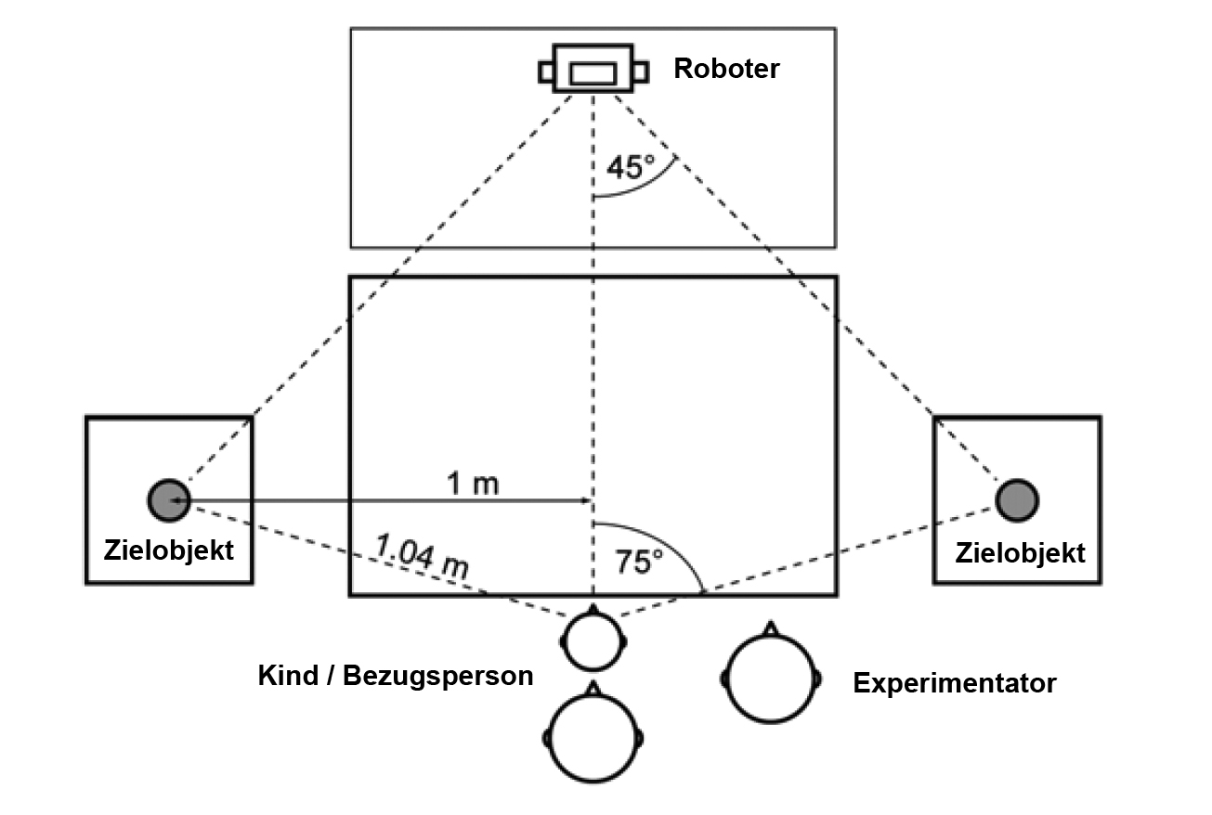
Experiment – Teilnehmer
Roboter
zwei Hände, die er öffnen und schließen kann
neigbarer Kopf mit zwei mini Kameras, die als Augen dienen
zwei Lautsprecher, die für das Kind nicht zu sehen sind
64 18-Monate alte Kinder
Erwachsene

Slide 9
Experiment – Aufbau
18-Monate alte Kinder
Gruppe 1: „social-interaction“
Gruppe 2: „robot movement, passive adult“
Gruppe 3: „robot–adult mismatch“
Gruppe 4: „passive robot baseline“
Roboter kommuniziert nachahmend mit dem Erwachsenen
Illusion von einer echten Mensch-Roboter -Kommunikation
Der Roboter agiert – analog der Gruppen 1, 2
Der Erwachsene reagiert dennoch unterschiedlich und nicht übereinstimmend mit den Roboter-Aktivitäten
Der Erwachsene reagiert nicht
Der Roboter führt die gleichen Aktivitäten in der gleichen Reihenfolge wie bei der Gruppe 1 vor
Der Erwachsene führt die gleichen Aktionen wie bei der Gruppe 1 durch
Der Roboter bleibt passiv
Kein Hinweis darauf, dass der Roboter als ein psychologische Agent wahrgenommen werden kann.

Slide 10
Experiment – Ablauf
Phase I
Das Kind beobachtet die gruppenabhängige Mensch-Roboter-Interaktion
Gruppe 1
Gruppe 2
Gruppe 3
Gruppe 4
Phase II
Test der Blickverfolgung
Der Roboter drehte sich um, um eins der seitlichen Zielobjekte „anzuschauen“
a) L, R, R, L
b) R, L, L, R
Auf diese Art und Weise wurde die Neigung der Kinder, dem Roboter-Blick zu folgen, analysiert.
Interaktion-Skript (10 Interaktionshandlungspaaren)
für
„social-interaction“
„robot movement, passive adult“
„robot–adult mismatch“
„passive robot baseline“

Slide 11
Interaktion-Skript
1: Der Roboter winkt → Der Experimentator reagiert
2-5: Der Experimentator stellt dem Roboter Fragen → Der Roboter reagiert entsprechend
6 und 7: Der Experimentator zeigt dem Roboter verschiedene Armbewegungen → Der Roboter ahmt ihn nach
8: Der Experimentator fragt den Roboter, ob er die Führung übernehmen möchte → Der Roboter nickt annehmend
9 und 10: Der Roboter demonstriert dem Experimentator neuartige Armbewegungen, welche er daraufhin imitiert

Slide 12
Experiment – Auswertung
“look at target” → Das Kind hat sich umgedreht, und sein Blick war länger als 0.33 Sekunden (10 video frames) auf das Zielobjekt ausgerichtet:
„correct look“ ( +1 )
„incorrect look“ ( - 1 )
„nonlook“ ( 0 )
Zusätzlich zu der Punktebewertung wurden die Kinder zwei Klassen zugeordnet:
solche die Erfolg hatten (die in der Blickrichtung des Roboter schauten)
solche die keinen Erfolg hatten (die nicht in der Blickrichtung des Roboters schauten)

Slide 13
Die Ergebnisse des Experiments
Mittelwerte (M) und Standard-Abweichungswerte (SD) der Verteilung der Punktscore-Messung in den jeweiligen Gruppen sind wie folgt:
Gruppe 1: “social interaction” (M = 0.56, SD = 0.81)
Gruppe 2: “robot movement, passive adult” (M = 0.38, SD = 1.09)
Gruppe 3: “robot-adult mismatch” (M = 0.06, SD = 1.34)
Gruppe 4: “passive robot baseline” (M = -0.31, SD = 0.79)
Die Resultate aus der Erfolg/Non-Erfolg Klassifizierung
Experiment-Gruppe | Blickverfolgung
 | Erfolg (%) | Erfolg | Non-Erfolg
Gruppe 1 “social interaction” | 81,25 % | 13 | 3
Gruppe 2: “robot movement, passive adult” | 43,75 % | 7 | 9
Gruppe 3: “robot-adult mismatch” | 56,25 % | 9 | 7
Gruppe 4: “passive robot baseline” | 18,75 % | 3 | 13

Slide 14
Interpretation der Ergebnisse
Erhöhung der Wahrscheinlichkeit, dass das Kind dem Blick des Roboters folgt und das Zielobjekt erkennt, soweit das Kind eine aktive Kommunikation zwischen dem Erwachenden und dem Roboter beobachtet
Kleinkinder nehmen eine imitierende Entität als eine, deren Blick gefolgt werden kann
Wenn diese Entität zugleich auch auf Sprache reagiert, dann verkörpert sie sogar einen stärkeren Hinweis für das Kind, dass sie als psychologischen Agent, der die externe Welt sehen kann, wahrgenommen werden soll
Kleinkinder sammeln Hinweise auch über Negativ-Merkmale

Slide 15
Zusammenfassung und Ausblick
Die Fähigkeit, Blicke zu verfolgen, ist von fundamentaler Bedeutung für die soziale Entwicklung des Individuums
spielt eine wichtige Rolle für viele Schlüsselkomponenten der sozialen Kognition
Die Kleinkinder erwerben diese Fähigkeit nach und nach durch Lernprozesse, während sie mit ihrer Bezugsperson interagieren
Das Erkenntnis des Lernprozesses ist vor allem wichtig:
zu verstehen wie die Menschen wichtig von unwichtig unterscheiden
bereits bestehende Lernalgorithmen zu optimieren bzw. welche zu entwickeln
Die Fortschritte beim Verständnis der kognitiven Kindes-Entwicklung können uns helfen:
Eine neue Generation intelligenter Roboter zu entwickeln
Die Lernmechanismen in allen Bereichen des Lebens einzubringen

